Slide 1

Скорость изменений бизнеса через призму технологий
Павел Голубин
Директор по работе с отраслевыми клиентами

Slide 2
Ключевые проблемы
01
Неготовность к продолжению бизнеса в online
02
Скорость запуска новых услуг
03
Муки выбора стека технологий
04
Боязнь допустить ошибку

Slide 3
Ключевые условия «первого выбора»
01
Скорость изменений
02
Проникновение технологий во все бизнес-процессы
03
Гибкость в развитии
04
Постоянные эксперименты

Slide 4
Ключевые условия технологической готовности
01
Лидер цифровой трансформации
02
Платформа для запуска продукта не > чем за 3 месяца
03
Непрерывное масштабирование
04
Новый уровень безопасности

Slide 5

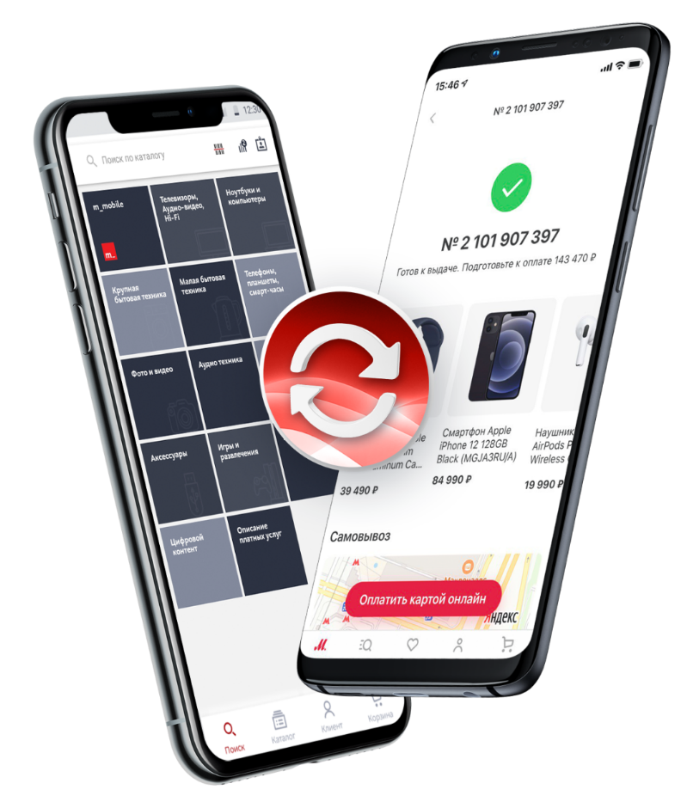
Уникальная онлайн-платформа «М.Видео-Эльдорадо»
  Что в центре?
    Взаимодействие с клиентами
    Машинное обучение
    Алгоритмы умного поиска
    Цифровизация бизнес-процессов

Slide 6
Почему это было нужно?
  Time to market!
    Запутанная архитектура и сложные интеграции
    Устаревший технологический стек
    Дефицит внутренней экспертизы

Slide 7
Какие именно сервисы нужно запускать быстро?
  Необходимы новые точки контакта с клиентами!
    Выдача заказов на парковках больших ТЦ
    Доставка заказов на такси прямо к двери клиента
    Получение заказов в пунктах выдачи в магазинах и постаматах
    Мощные рекомендательные модели (Next Best offer)
    Лояльность, RTD, интуитивный поиск…
НО! Текущий time to market 6+ недель

Slide 8
Реализация
  За 4 недели развернуто продуктивное окружение в Yandex.Cloud
    2 канала связи
    Несколько Kubernetes кластеров
    С нуля построенный CI\CD pipeline на базе GitLab CI
    3 availability зоны в Y.Cloud обеспечивая максимальную надежность
    Настроены системы и инструменты мониторинга, логирования и алертинга
  Спустя 2 недели:
    Доставкой за 2 часа на такси
    Забирают товары в магазинах Пятерочки и отделениях Почты России
    В постоматах BoxBerry и PickPoint

Slide 9

Ключевые вывод команды М.Видео-Эльдорадо
  Сократили time 2 market в несколько раз
    Мы получили надежную, (несмотря на редкие сбои) управляемую и легко масштабируемую инфраструктуру
    Нам доступны порой даже на самых ранних этапах preview версии различных технологий
  Сильная мотивированная внутренняя команда ИТ специалистов

Slide 10

Наблюдения команды Yandex.Cloud
  Сильный цифровой лидер - CIO
  Сильная команда, доверившаяся платформе
  Скорость
  Платформа, готовая к любым изменениям
  Совместная работа на всех этапах

Slide 11

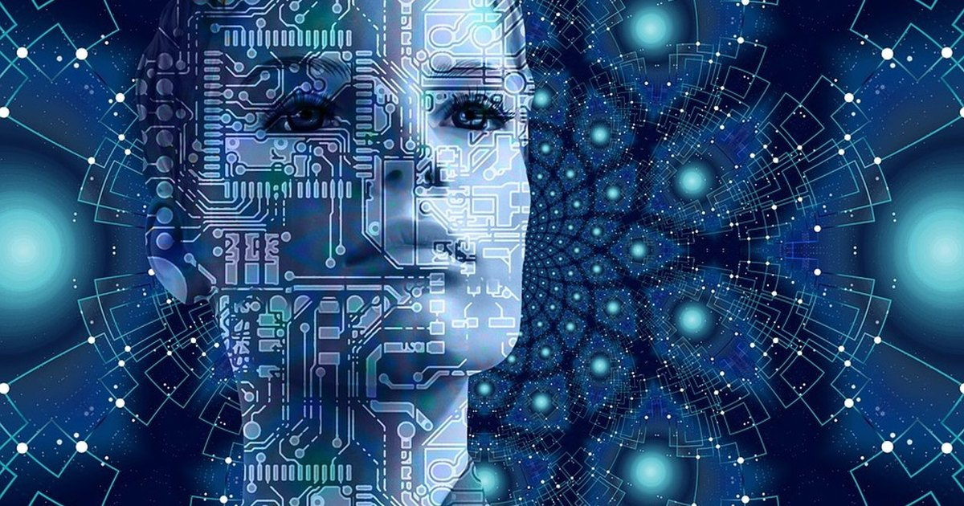
Речевые роботы в «Пятерочке» и «Перекрестке»
  Развитие функциональности действующих колл-центров
    До 50% всех обращений по вопросам лояльности
    конверсия в целевое действие составляет более 60%
    Ежедневная эволюция возможностей робота

Slide 12
Почему это было нужно?
  Снижение нагрузки на колл-центр, снижение затрат
    Операторы порой тратят на типовые вопросы до 50% времени
    SLA на решение Важных задач не выдерживается
    Постоянное увеличение штата
    А еще настроение, усталость, эмоции
Notes:
В колл-центр ежедневно поступают сотни звонков, большинство из них — однотипные. Например, клиенты спрашивают, как активировать карту лояльности или жалуются на сервис. Операторы колл-центра тратят много времени на обработку стандартных рутинных задач, поэтому время решения срочных и важных вопросов затягивается.
Автоматизация входящих и исходящих звонков помогает снизить нагрузку на сотрудников, но всё равно им приходится ежедневно разбираться в повторяющихся задачах. Выходом стало подключение голосовых помощников — ботов, которые могут самостоятельно, без участия человека, общаться с клиентами.
В результате нагрузка на колл-центр снижается в несколько раз. Операторы начинают решать важные вопросы, в которых необходимо присутствие человека, и не тратят время на банальные ситуации.

Slide 13
Реализация
  Разработала систему использования речевых технологий
    С помощью ML обучены модели
    Интегрирована технология SpeechKit
    Реализован user journey
  В результате:
    Первая конверсия – 10%
    После доработки, конверсия в целевое действие составила 60%
Notes:
В Х5 много входящих-исходящих звонков, но тематики разговоров в большинстве случаев похожи. Это означает, что можно составить сценарии по повторяющимся тематикам и подключить робота, который будет обрабатывать такие звонки. То есть, автоматизировать телефонию.
Дирекция больших данных X5 разработала систему использования речевых технологий — модели, которые умеют анализировать текст, понимать намерения человека и дальше вести его внутри диалога. Но нужен был сервис, который сможет преобразовывать речь клиентов в текст. Х5 протестировала несколько компаний, предлагающих речевые технологии, и остановилась на Yandex.Speechkit в Yandex.Cloud.
Для робота в компании X5 разработали сценарии и подготовили больше 300 фраз. Если появится новая задача, сценарий для бота можно разработать за день.
Сценарии сразу тестировали на реальных входящих звонках. Конверсия была низкой — меньше 10%. Но с каждым релизом она увеличивалась — для бота пробовали разные голоса, меняли сценарии разговоров. Благодаря дополнительной настройке Yandex.Speechkit удалось уменьшить паузы между фразами в разговоре клиента и бота, что сильно повлияло на конверсию.
Дело в том, что система умеет воспринимать фразу человека «на лету» — не тогда, когда он ее произнесет полностью, а примерно в середине предложения. Бот сразу определяет вопрос клиента и мгновенно даёт на него ответ. Речь робота становится максимально похожей на человеческую, а люди лучше реагируют на живое общение.
Когда в компании собирали обратную связь от клиентов о работе голосового помощника выяснилось, что большинство людей даже не поняли, что они разговаривали с ботом, а не человеком.

Slide 14
Результаты
Затраты на бота — в 5-7 раз ниже, чем расходы на зарплату операторов.
  Входящие вызовы
    Регистрация карты лояльности
    Перенос балов с карты на карту
    Остатки балов
    Блокировка
  Исходящие звонки
    Обзванивает клиентов, проводит опросы NPS.
    Как только система получает запрос на вызов, робот звонит клиенту, задаёт ему вопросы о качестве продуктов, сервисе, скорости обслуживания и прочие.
Notes:
Что сейчас уже делает бот:
Обрабатывает входящие звонки клиентов. Он может зарегистрировать карту лояльности, перенести баллы с одной карты на другую, сказать остаток по карте или заблокировать её по просьбе клиента.
Совершает исходящие звонки. Обзванивает клиентов, проводит опросы NPS. Как только система получает запрос на вызов, робот звонит клиенту, задаёт ему вопросы о качестве продуктов, сервисе, скорости обслуживания и прочие.
Результат
В торговой сети «Пятёрочка» уже до 50% всех обращений по вопросам лояльности решает робот. Конверсия в целевое действие — более 60%, а затраты на бота — в 5-7 раз ниже, чем расходы на зарплату операторов.

Slide 15
Наблюдения команды Yandex.Cloud
  Сильнейшая команда BigData в отрасли
  Скрупулёзный выбор технологии
  Внутренняя экспертиза
  Платформа, готовая к любым ценариям

Slide 16

































Certificate Manager
Cloud Interconnect
Compute Cloud
Container Registry
DDoS Protection
Identity and Access Management
Instance Groups
Cloud Functions
IoT Core
Message Queue
Yandex
Database
API
Data Sphere
Locator
Load Balancer
Managed Service
for Kubernetes®
Monitoring
Object Storage
Resource Manager
Virtual Private Cloud
SpeechKit
Vision
Datalens
Data Proc
Managed Service
for ClickHouse
Managed Service
for Kafka
Managed Service
for MongoDB
Managed Service
for MySQL®
Managed Service
for PostgreSQL
Managed Service
for Redis™
ML Platform
Transfer Manager

Slide 18


Спасибо!
Павел Голубин
Директор по работе с отраслевыми клиентами
golubin@yandex-team.ru
@pgolubin

